Slide 1
Продвижение краеведческой информации: опыт работы Чакырской сельской модельной библиотеки Амгинской МЦБС

Slide 2
Библиотека семейного чтения

Slide 3
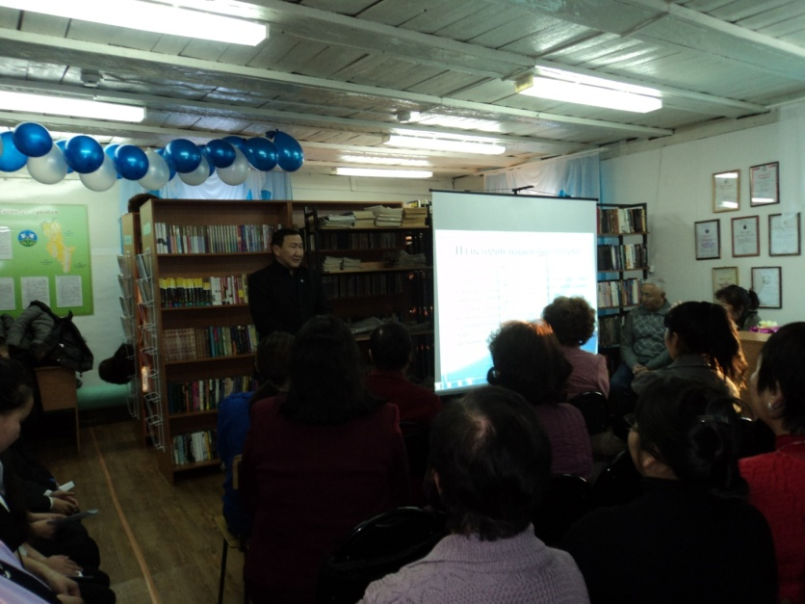
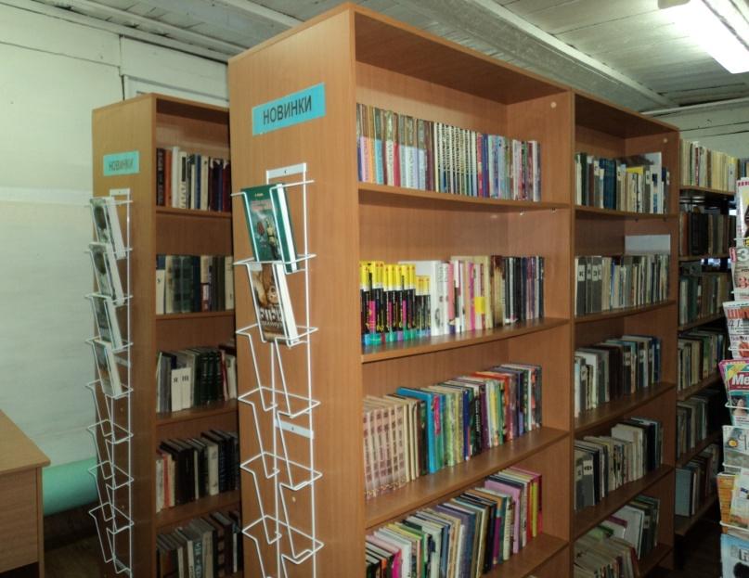
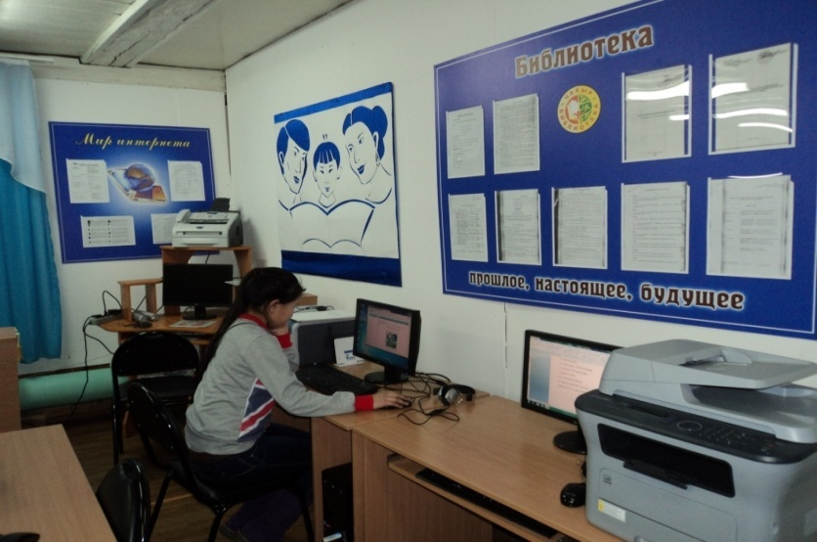
Чакырская сельская модельная библиотека им. Илларионовой Р.В.

Slide 4
«Любовь к родному краю, родной культуре, к родному селу или городу, к родной речи начинается с малого – с любви к своей семье, к своему жилищу. Постепенно расширяясь, эта любовь переходит в любовь к своей стране, к её истории, её прошлому и настоящему, а затем ко всему человечеству, к человеческой культуре».
Д.С.Лихачев

Slide 5
Основные направления и задачи:
Цель работы:
Приобщение детей и родителей к книге и чтению; возрождение традиций семейного чтения, любви к родному краю.
Задачи работы:
- создать на базе библиотеки творческую читающую площадку по привлечению населения к чтению;
- провести цикл мероприятий в поддержку книги и чтения;
- привлечь потенциальных читателей в библиотеку;
- комплектовать книжный фонд краеведческой литературой

Slide 6
Основная работа библиотеки направлена на:
- повышение комфортности библиотечной среды, формирование положительного имиджа библиотеки, развитие рекламы;
- распространение краеведческих знаний и воспитание у читателей интереса к истории своей малой родины, формирование патриотических чувств;
- воспитание бережного отношения к окружающему миру, формирование активной гуманной позиции по отношению к природе, создание условий для чтения естественно-научной литературы;
- приобщение пользователей к чтению правовой и нравственной литературы, содействие повышению уровня этической грамотности, воспитание культуры общения;
- приобщение пользователей к лучшим образцам классической отечественной и зарубежной литературы, создание условий для чтения и различных литературных занятий и т.д.

Slide 7
Фонд библиотеки
Главное богатство библиотеки – это ее фонды. Сегодня библиотека обладает универсальным по содержанию фондом в 8893 экземпляров, в том числе на якутском языке 3577. Наряду с традиционными носителями информации, фонды библиотеки пополняются электронными изданиями 202.
Фонд: книги, центральные и республиканские газеты, журналы. Тематический профиль фонда : все виды отраслей.
Наряду с книгами в нашем фонде имеются справочные, энциклопедии, учебные программы на компакт дисках. Работает читальный зал ,где можно поработать со справочной литературой и периодикой. Профессионально оформленные выставки, абонемент.

Slide 8
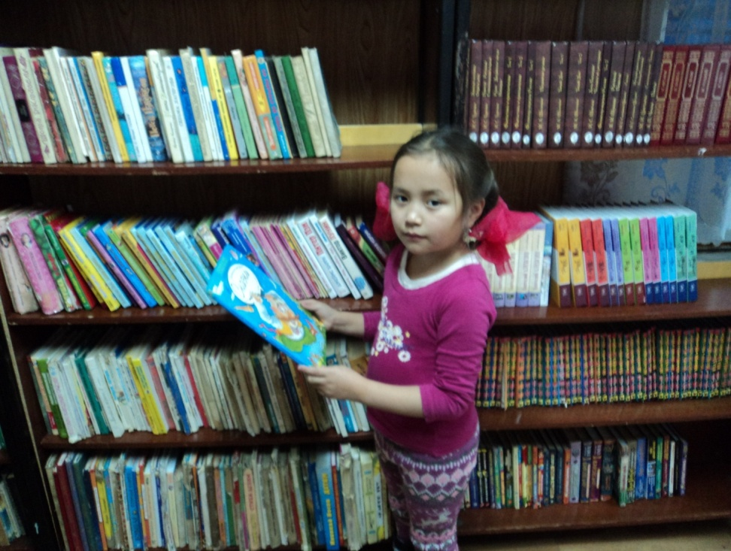
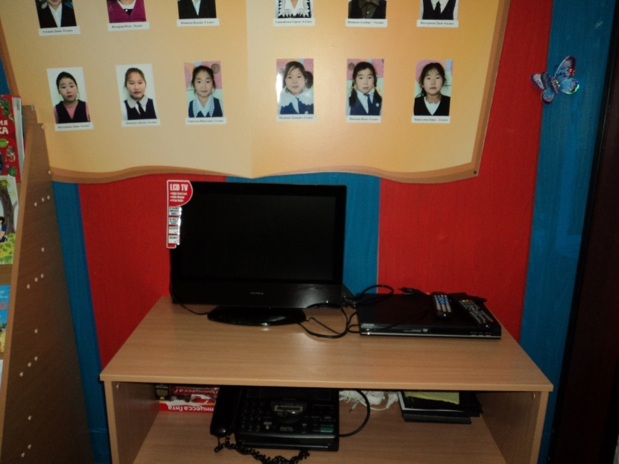

Slide 9
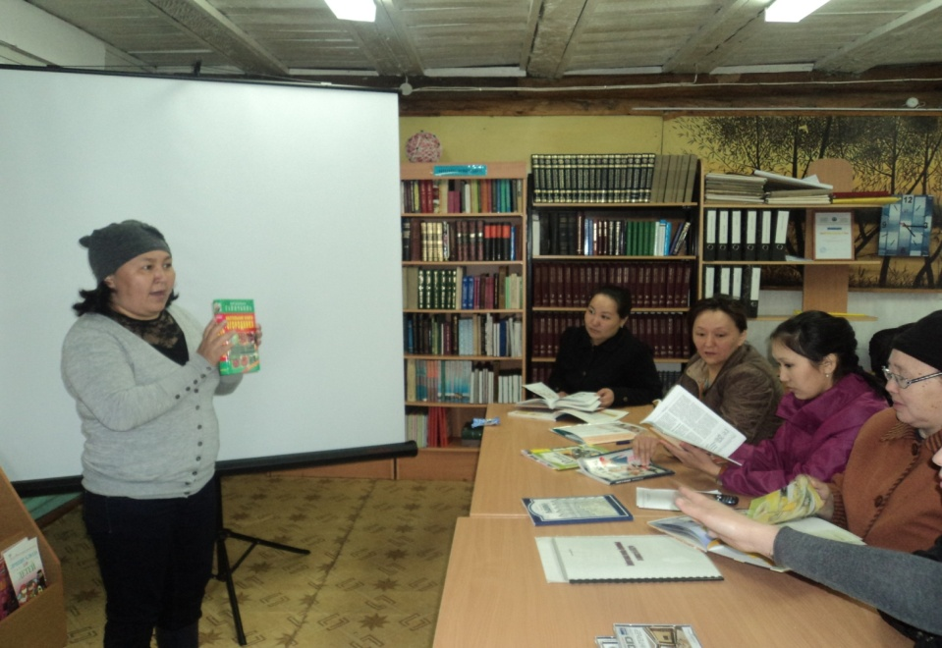
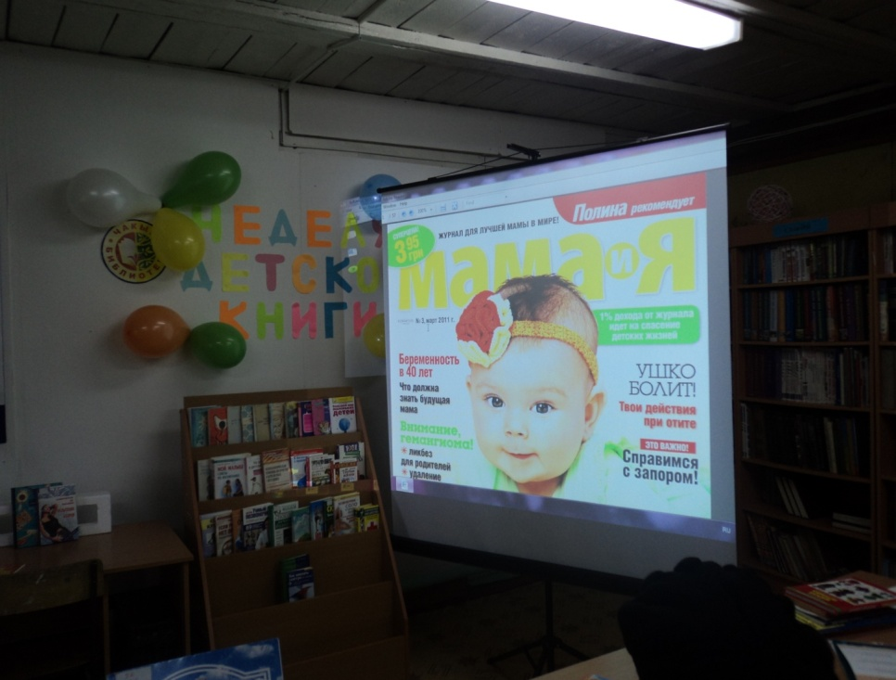
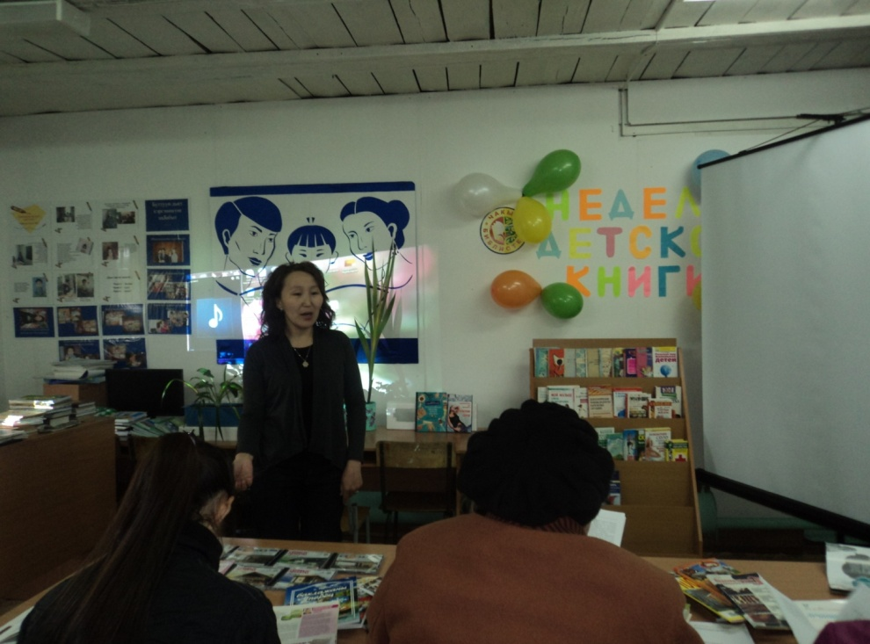

Slide 10
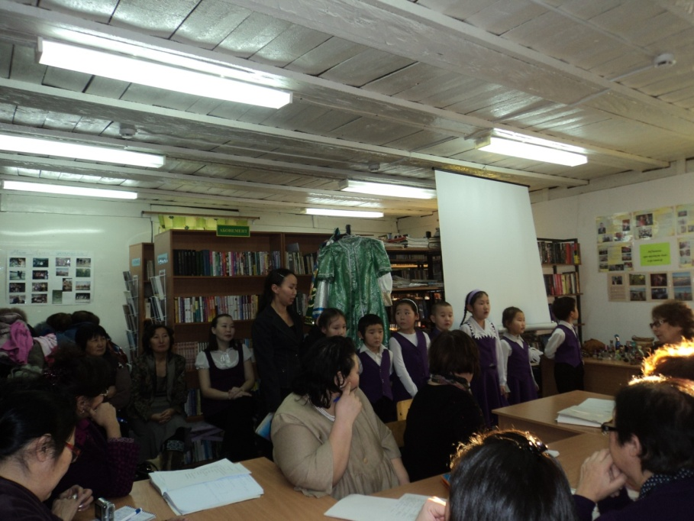
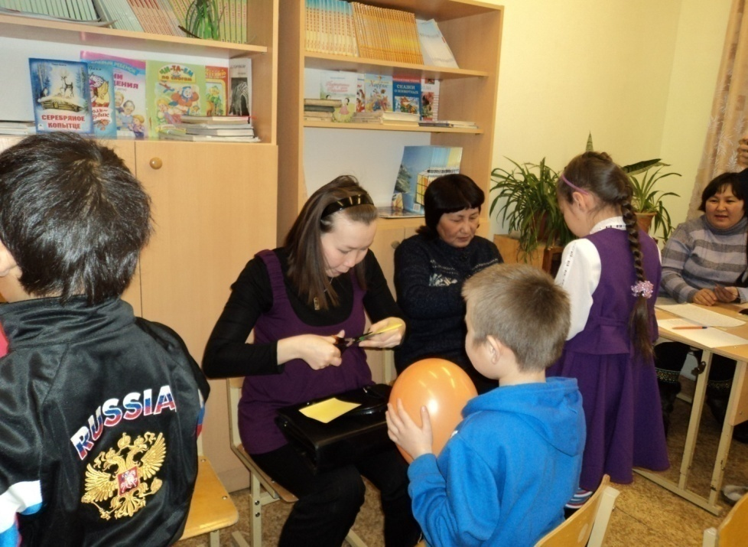
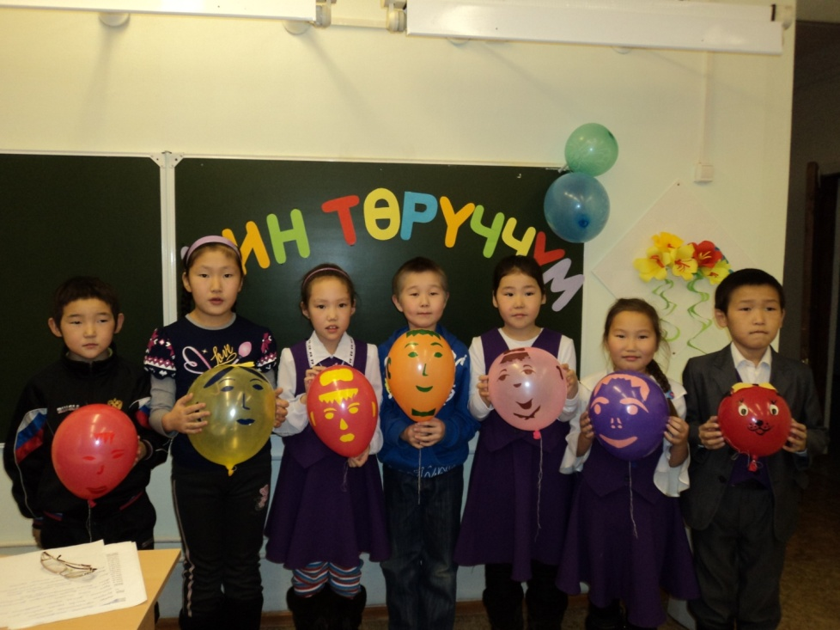

Slide 11
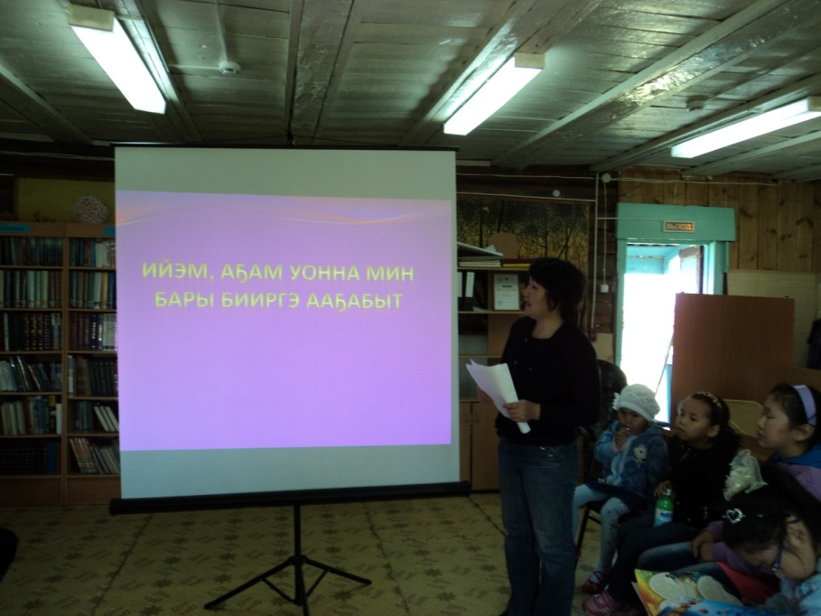
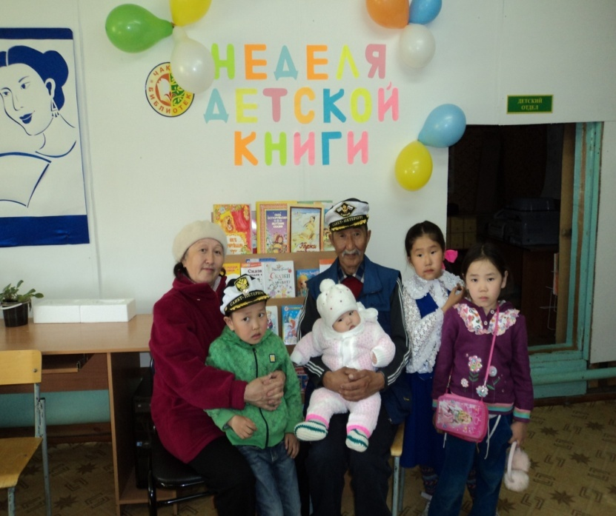

Slide 12
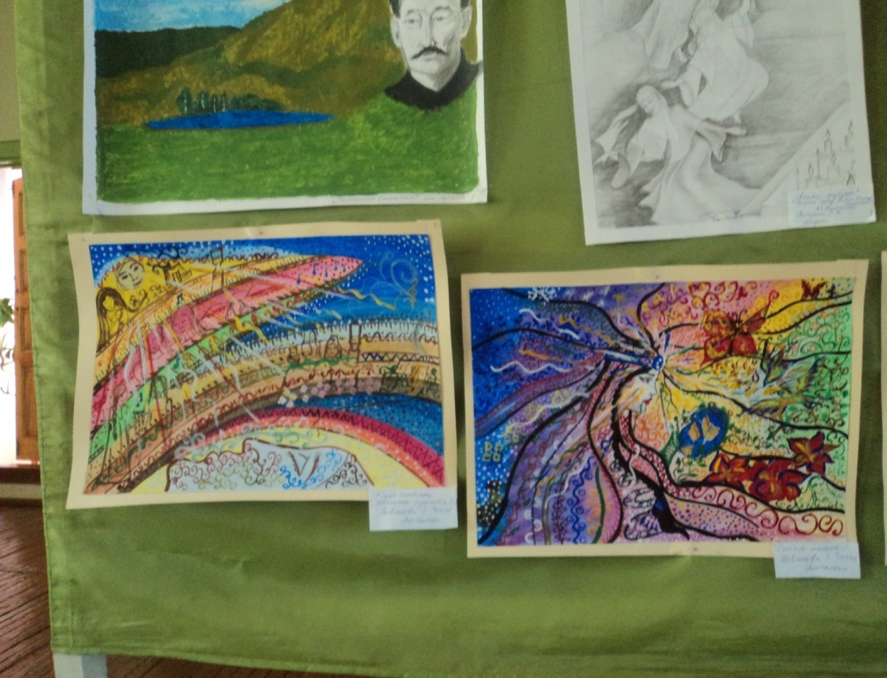
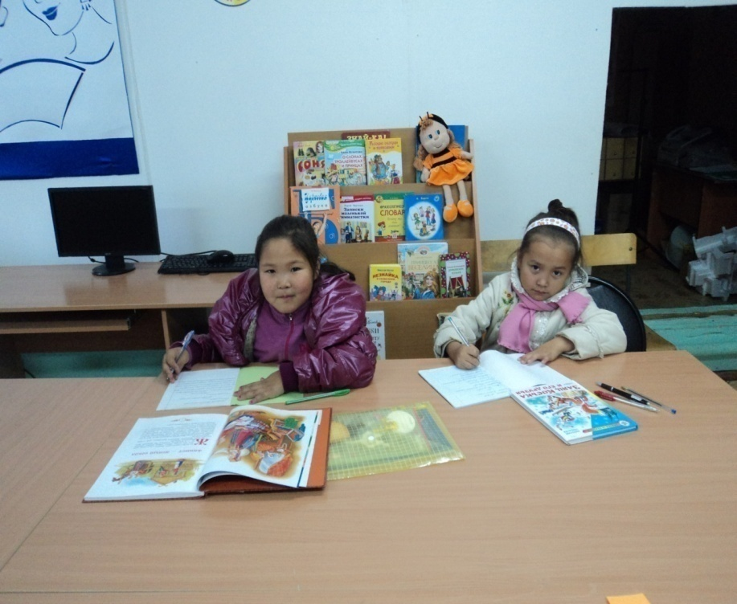
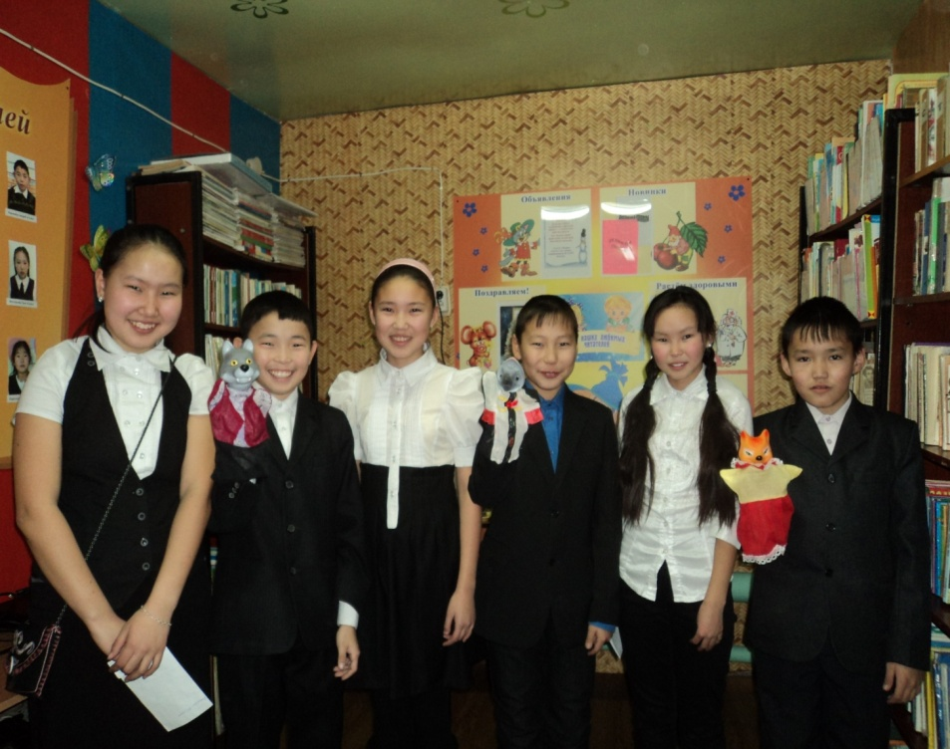

Slide 13
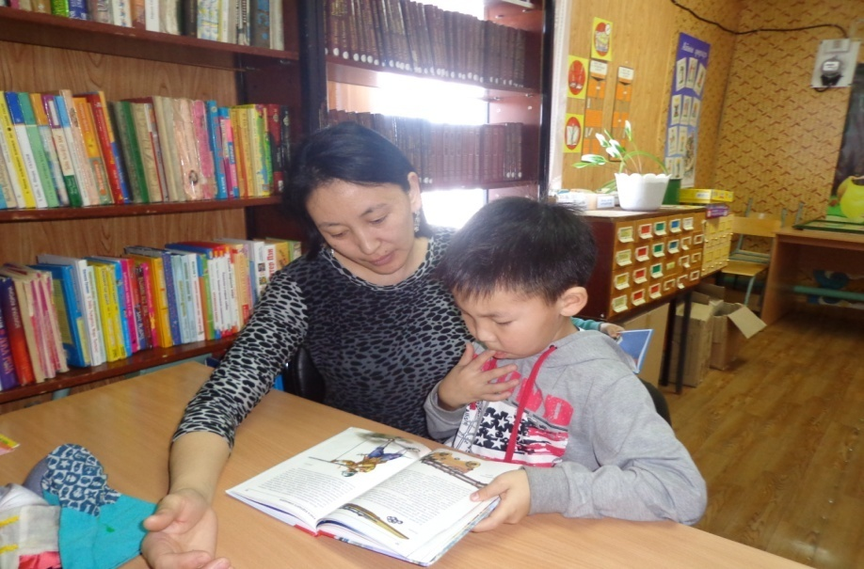
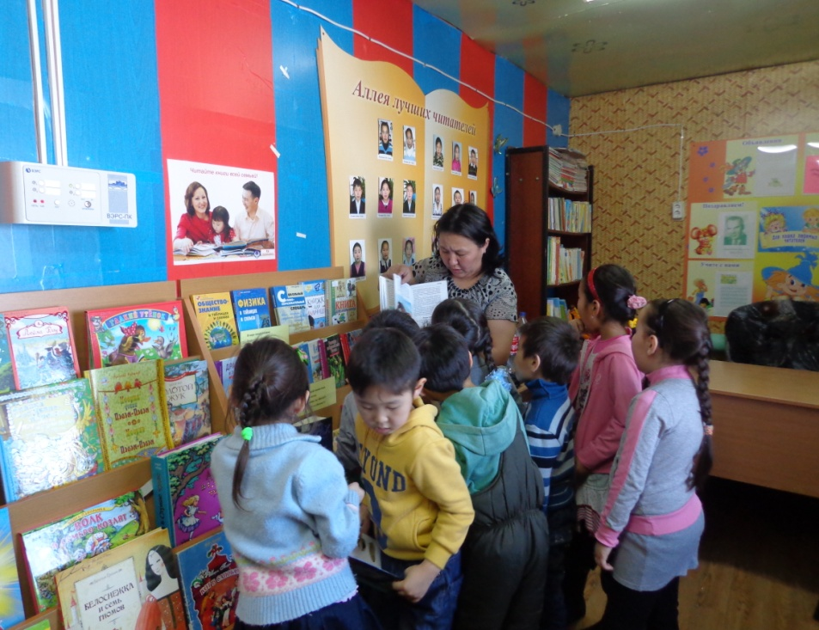
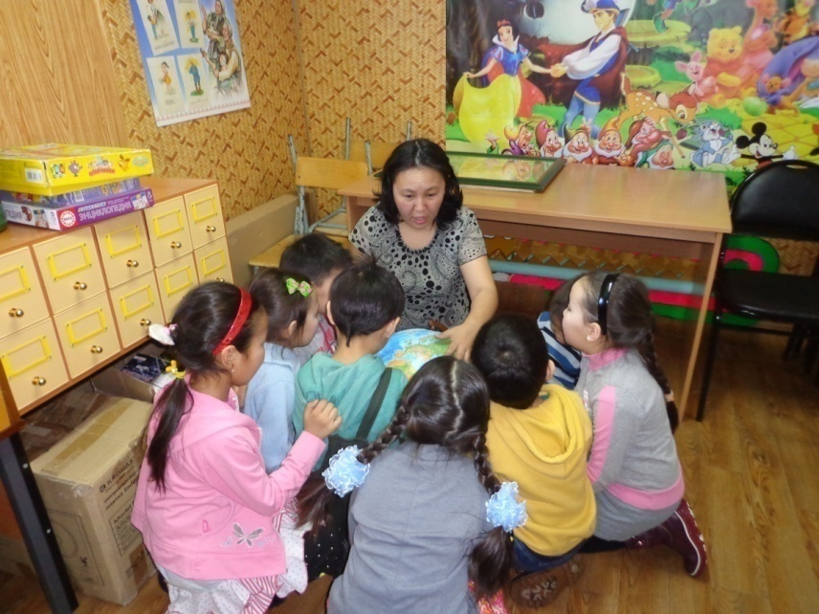

Slide 14
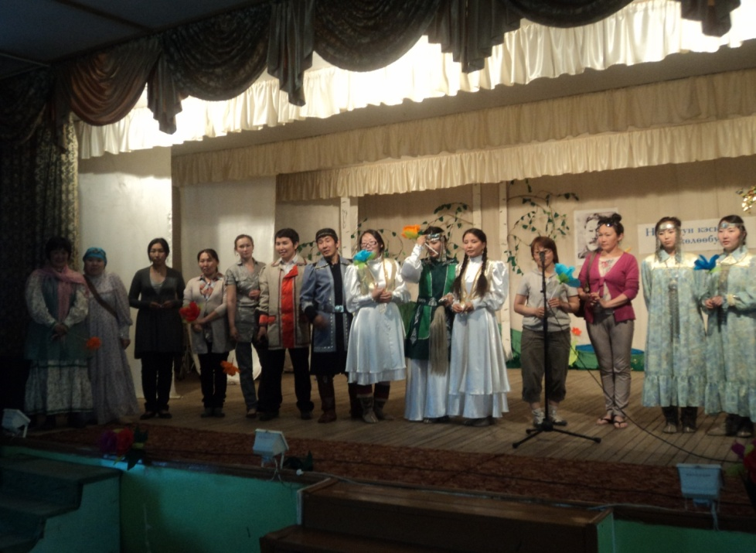
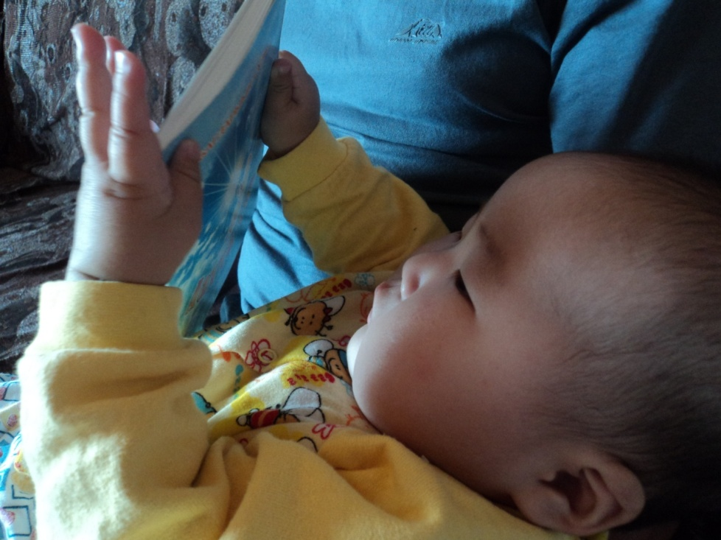
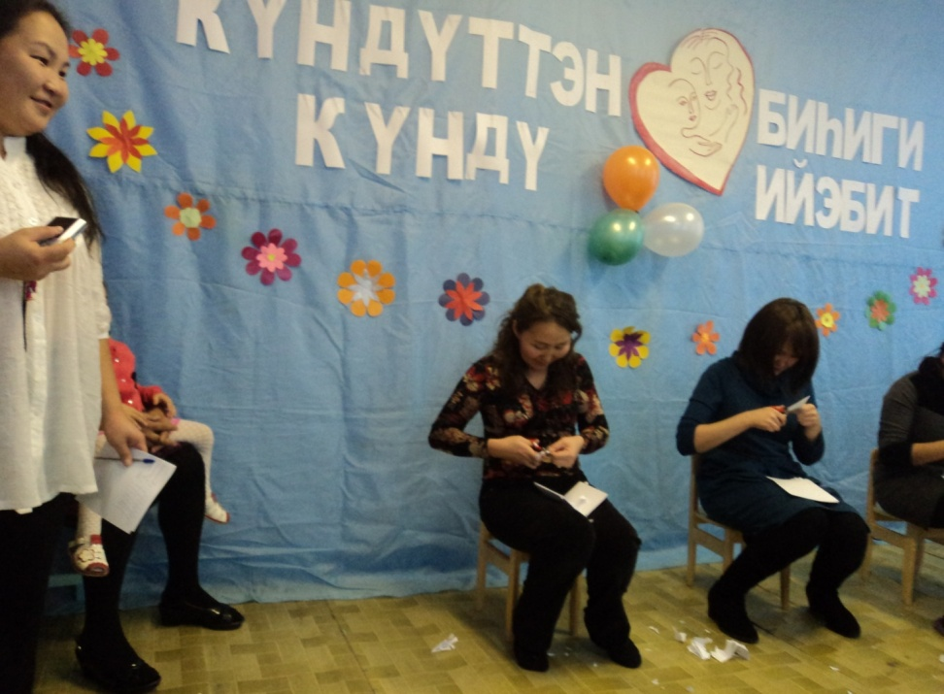

Slide 15
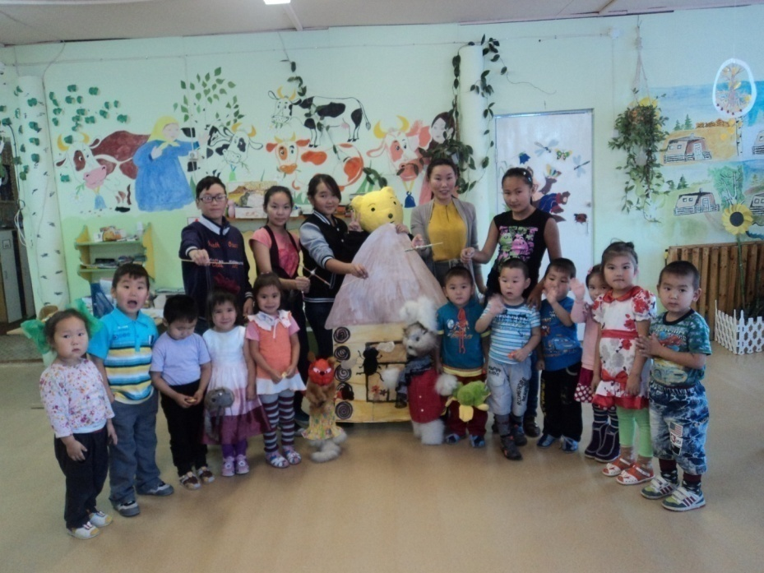
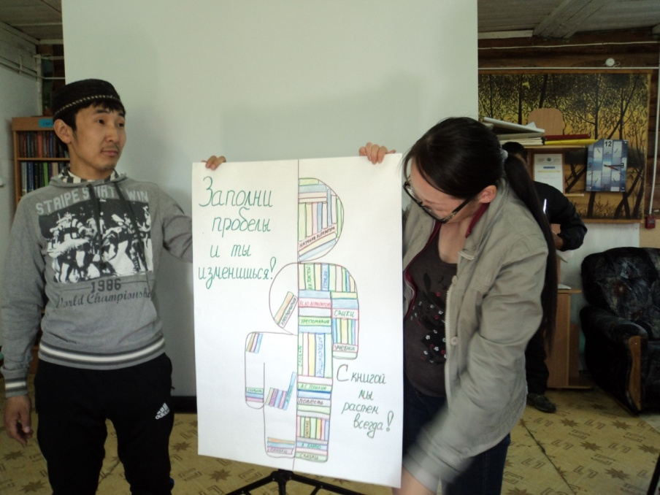
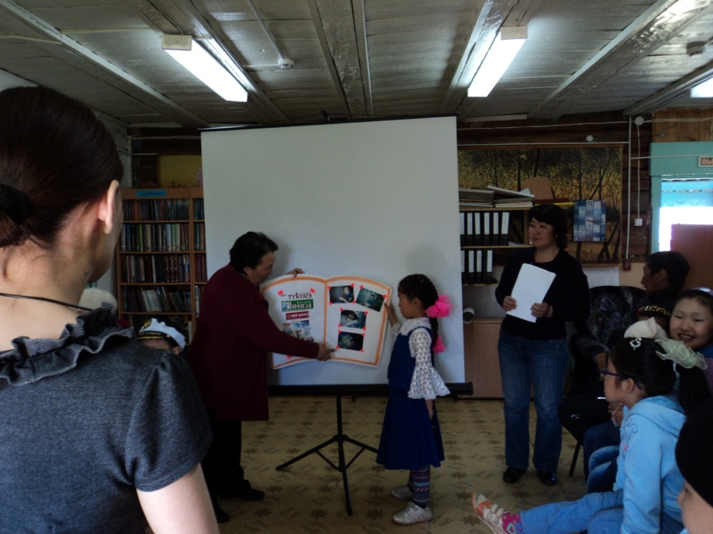

Slide 16
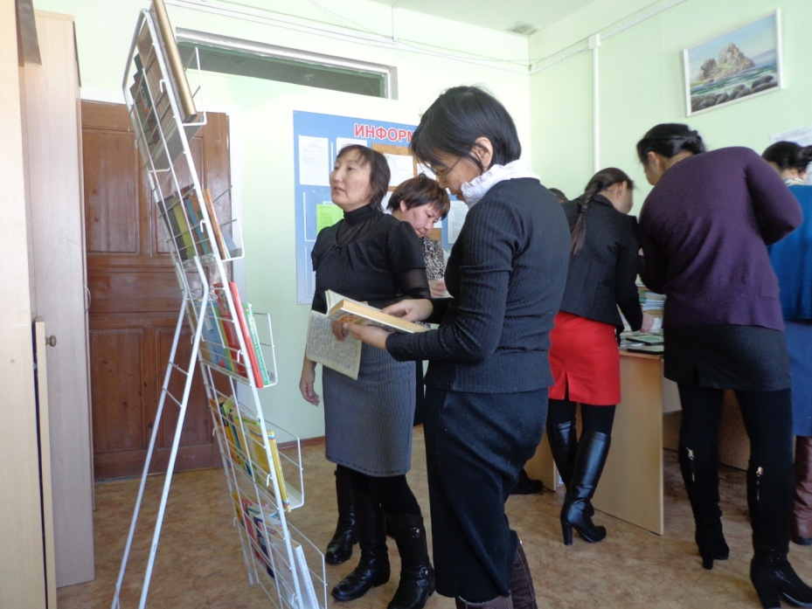
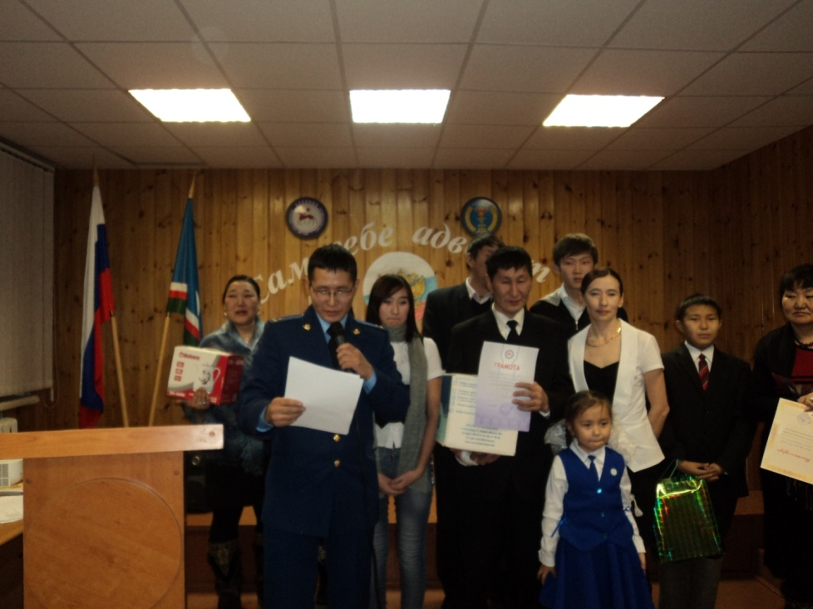
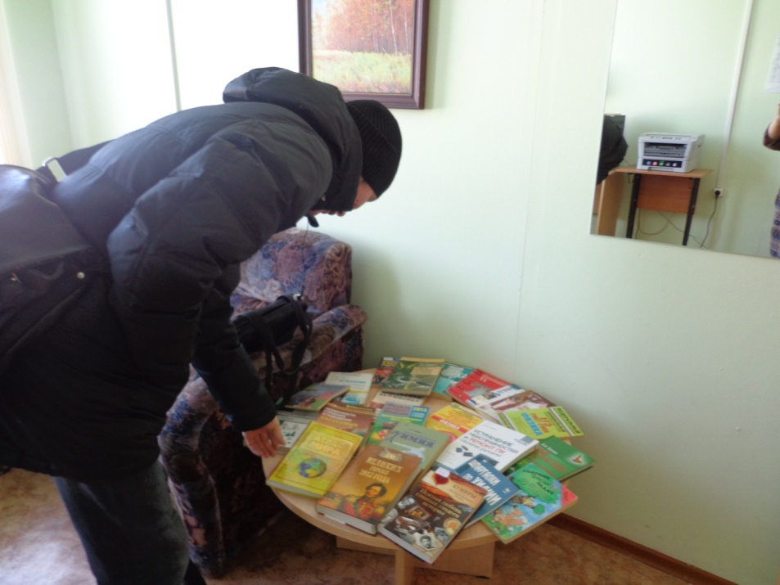

Slide 17
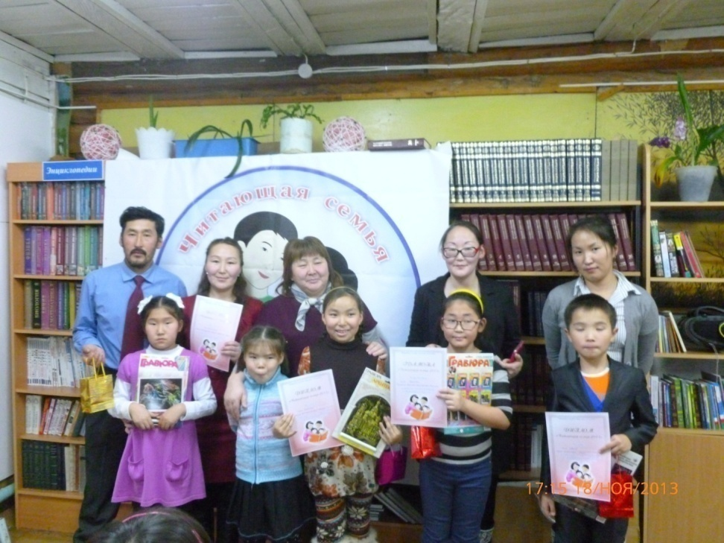
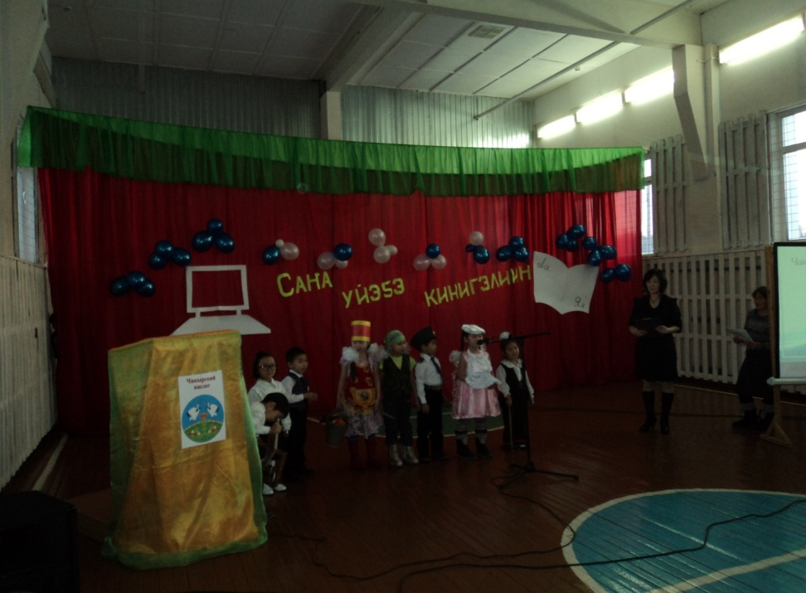

Slide 18
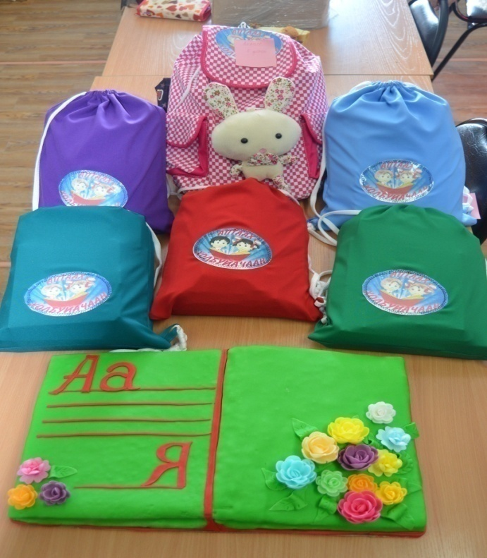
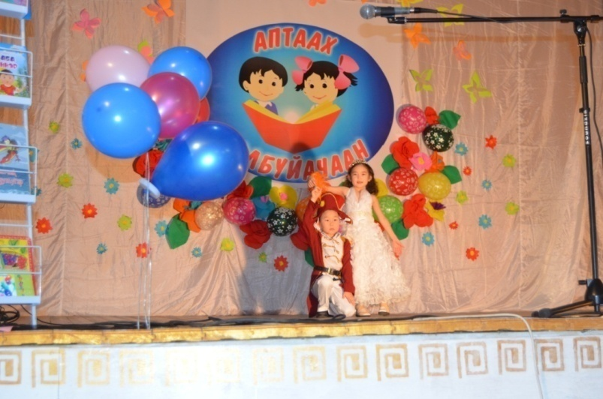
«Аптаах холбуйачаан»

Slide 19
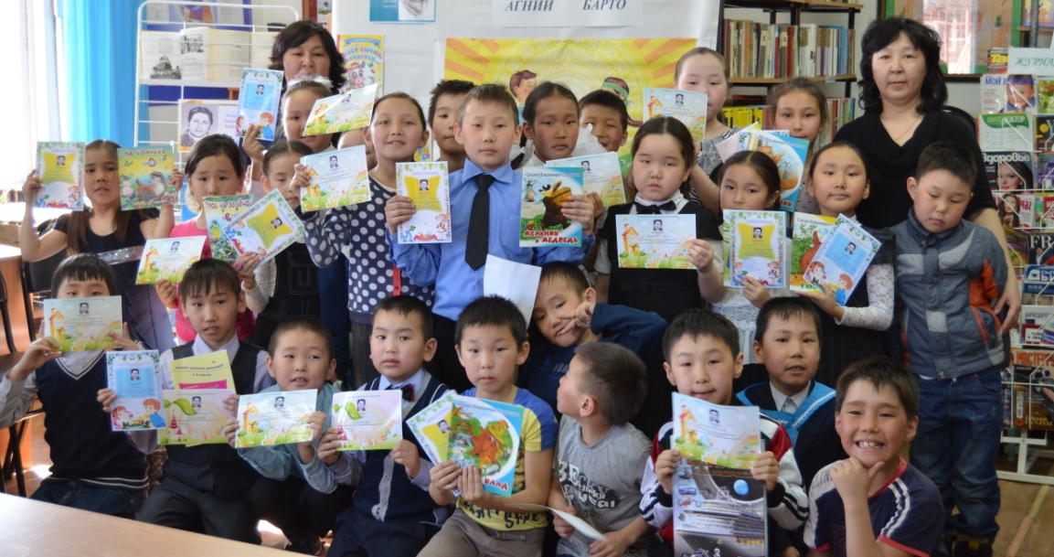
Конкурс чтецов, ораторов

Slide 20
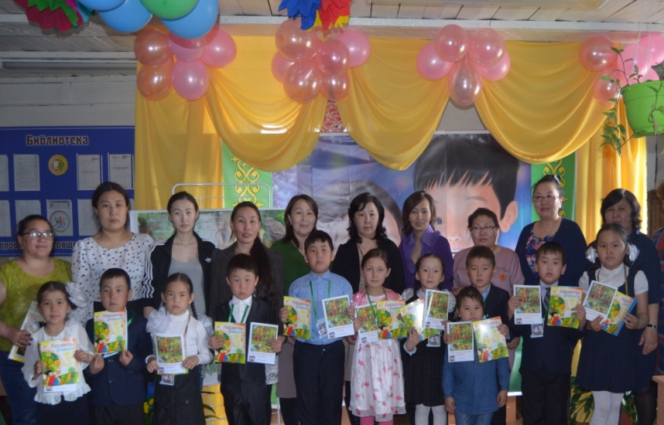
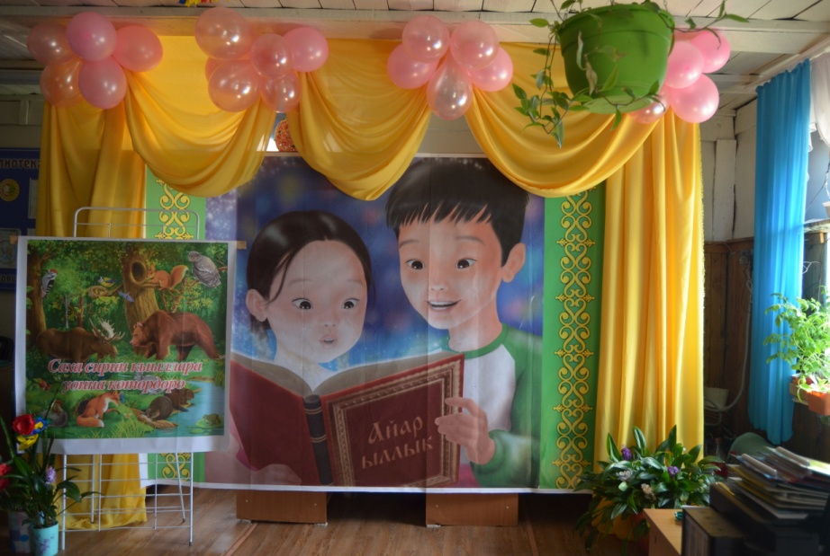
Создание авторских брошюр учащихся

Slide 21
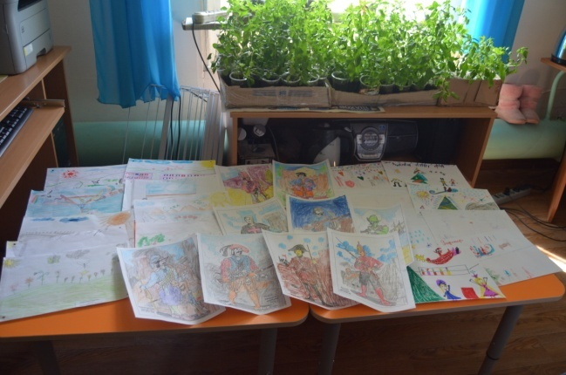
Конкурсы рисунков и поделок.

Slide 22
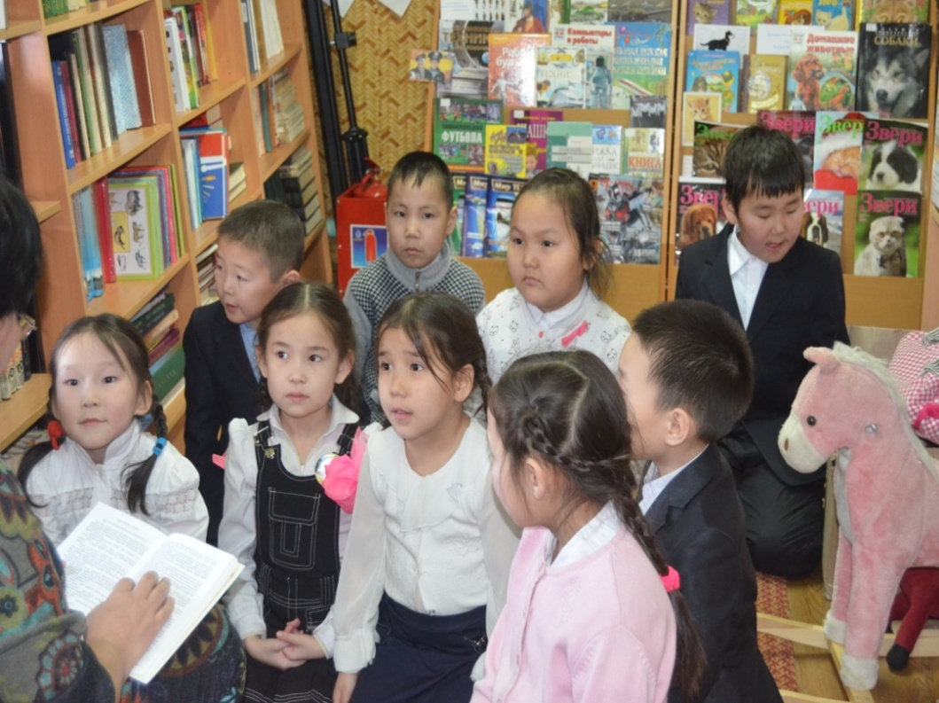
Выставки книг.

Slide 23
Спасибо за внимание!!

